Slide 1
Goat Simulator
Гольдфельд Даниэль Евгеньевич
Яблонская Милана Александровна

Slide 2
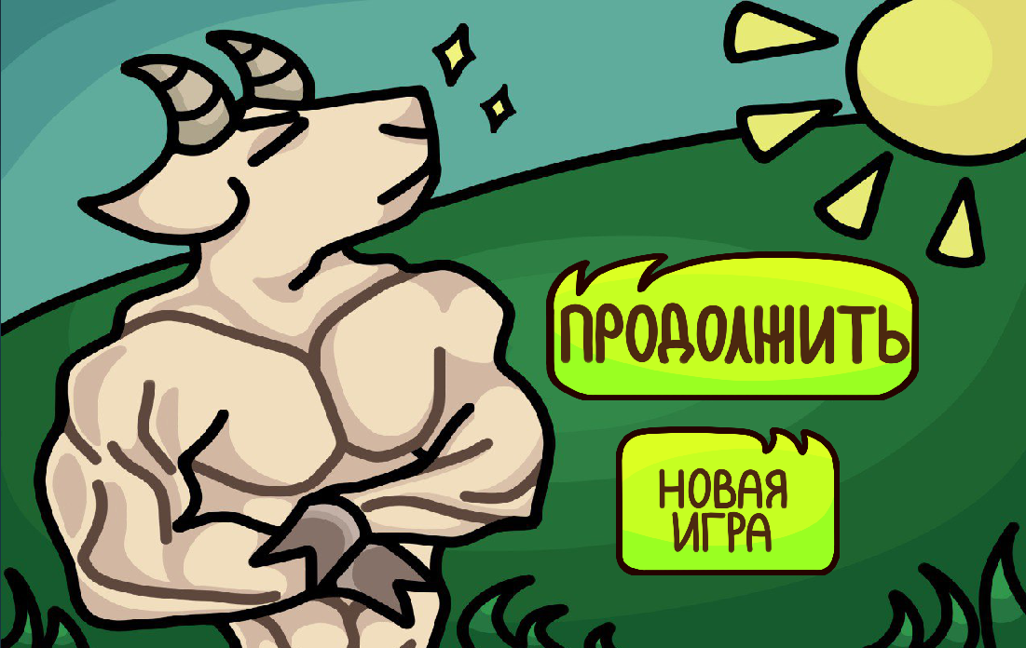
Goat Simulator
Игра про козла, который бездельничает на ферме, бодает людей и буянит. Он может прокачивать навыки и исследовать небольшой мир.

Slide 3
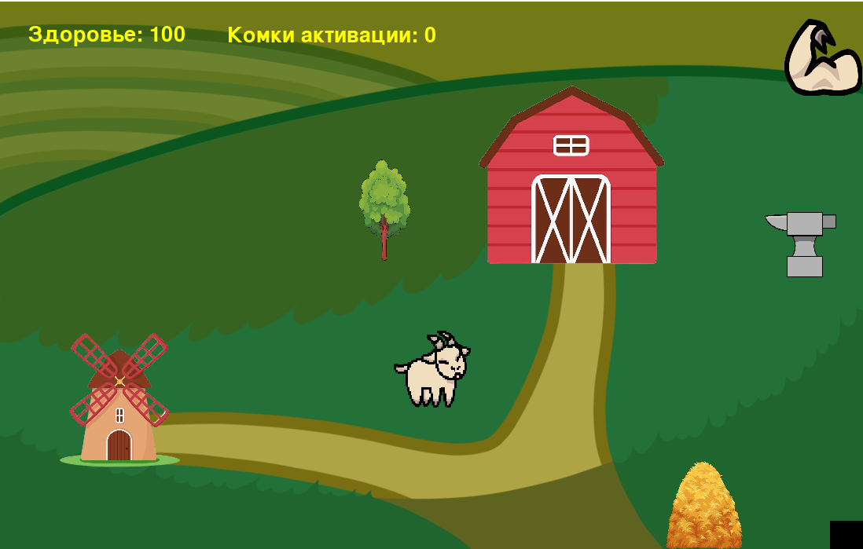
Goat Simulator
В игре реализовано передвижения персонажа, атака и битва с боссами.

Slide 4
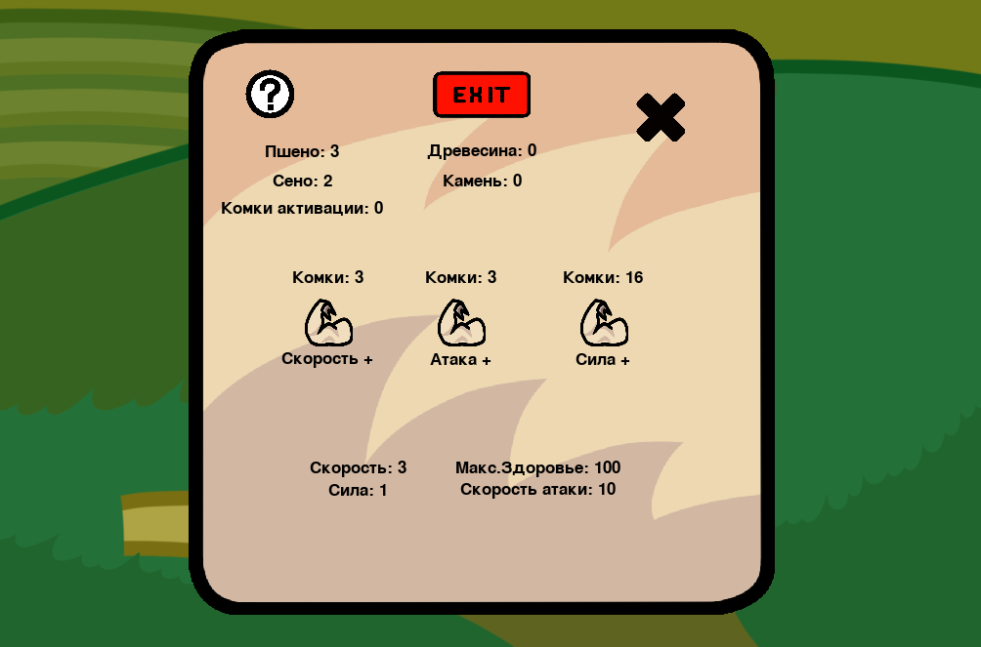
Goat Simulator
Также, в игре можно собирать ресурсы и прокачивать навыки.

Slide 5
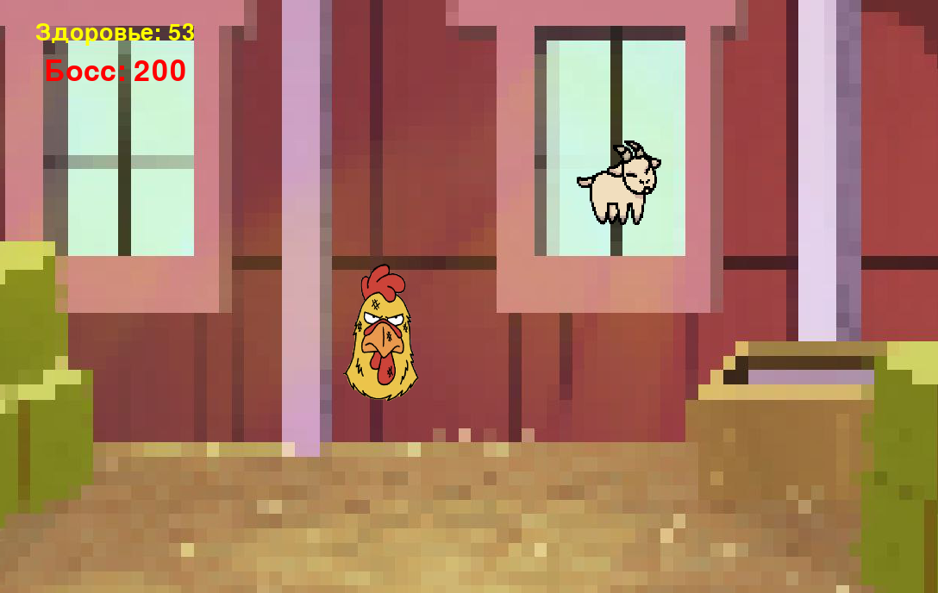
Goat Simulator
В игре реализованы битва с боссами, победа и поражение

Slide 6
СПАСИБО ЗА ВНИМАНИЕ!

